Slide 1


Slide 2
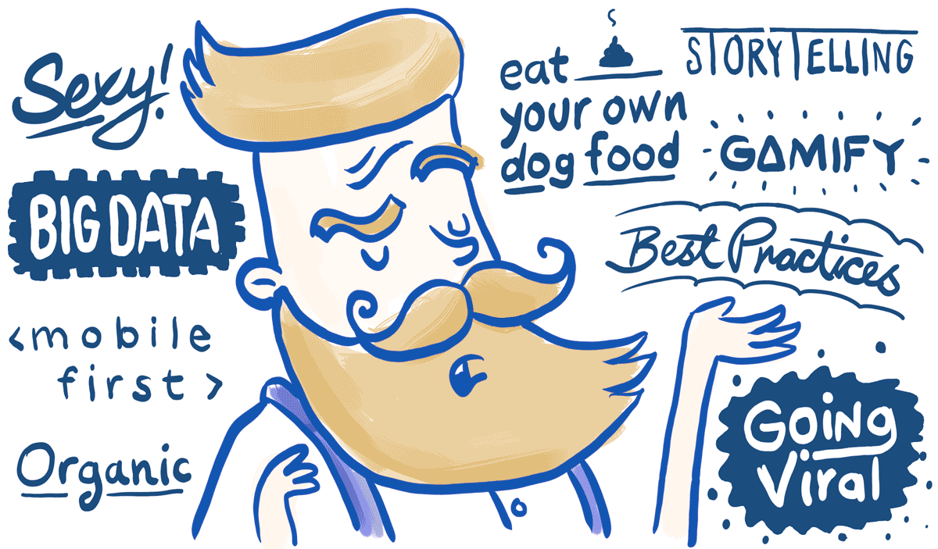
Trải nghiệm người dùng (UX) đề cập đến cảm xúc và thái độ của một người về việc sử dụng một sản phẩm, hệ thống hoặc dịch vụ cụ thể.

Slide 3
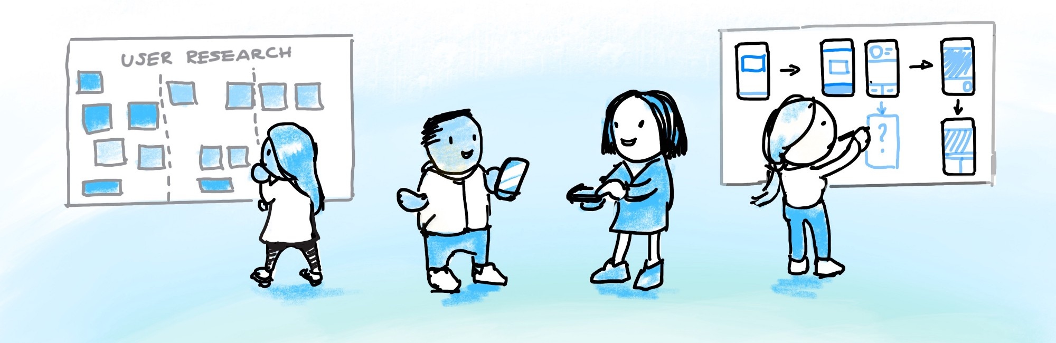
Trong thiết kế, nó bao gồm các khía cạnh ứng dụng thực tế, cảm xúc, và quyết định giá trị của sự tương tác giữa người dùng và sản phẩm

Slide 4

Mục tiêu tối thượng của việc thiết kế trải nghiệm người dùng đó là phải:
ĐÁP ỨNG ĐƯỢC NHU CẦU CỦA NGƯỜI DÙNG

Slide 5

Nói đến UX – nói đến usability
Là mức độ hiệu quả, thuận tiện và hài lòng của người dùng với một sản phẩm.

Slide 6



Slide 7
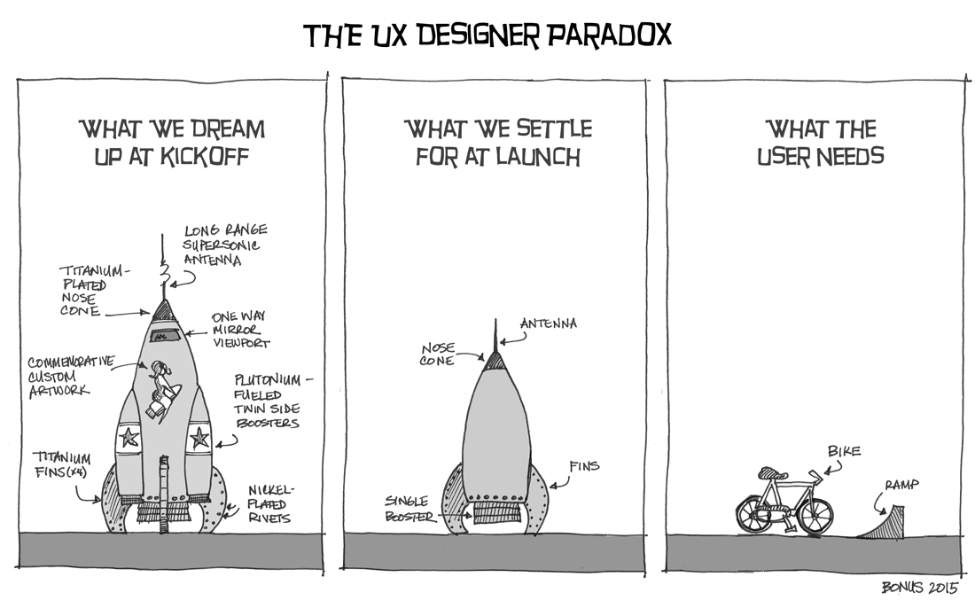

Slide 8


Slide 9

UX trong thiết kế web/app

Slide 10
Xác định được mục tiêu của web/app
Xác định tệp khách hàng -> hành vi/thói quen người dùng
Lựa chọn phong cách thiết kế

Slide 11
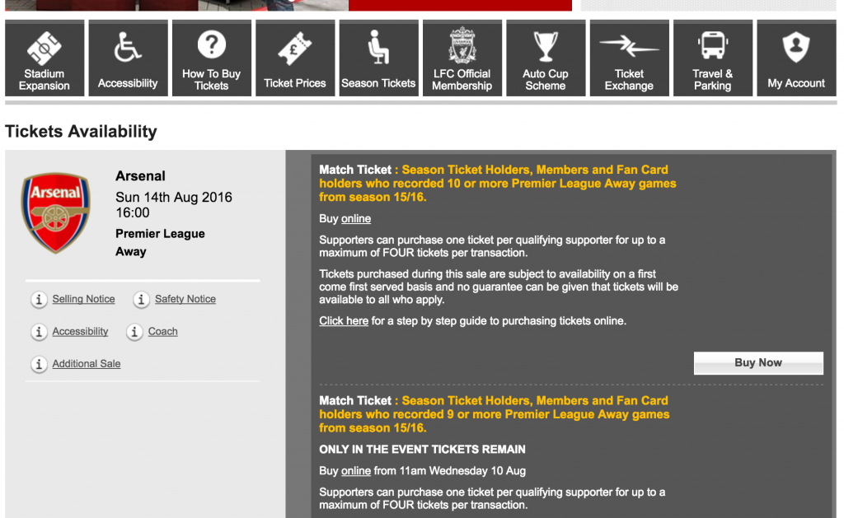
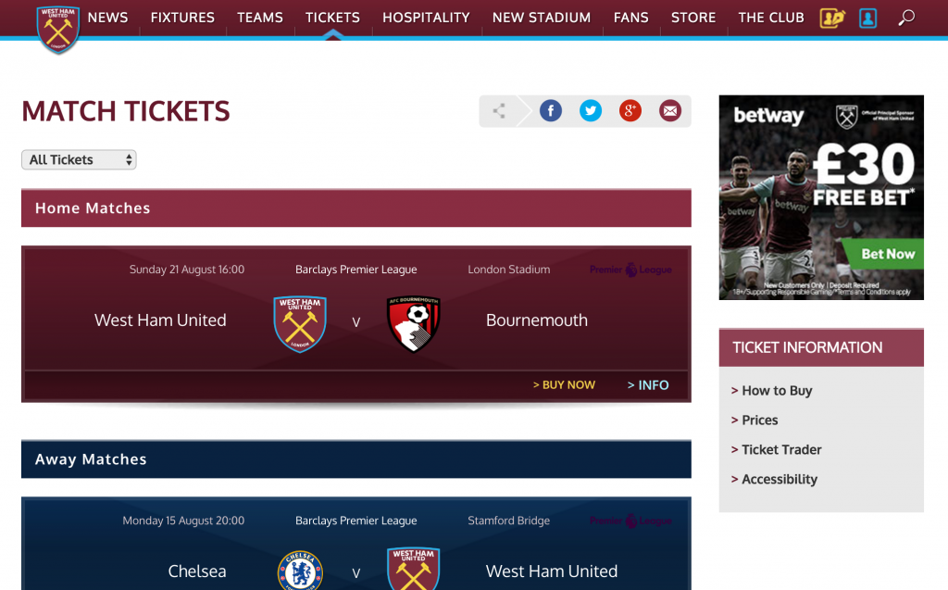

Slide 12
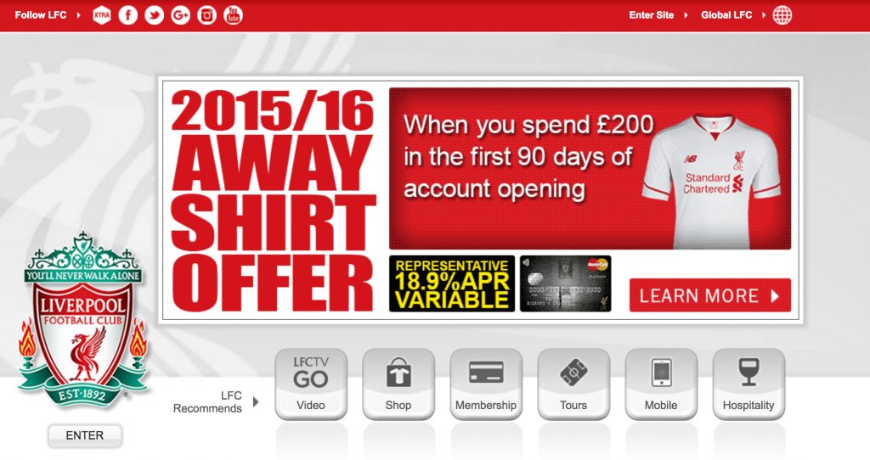


Slide 13
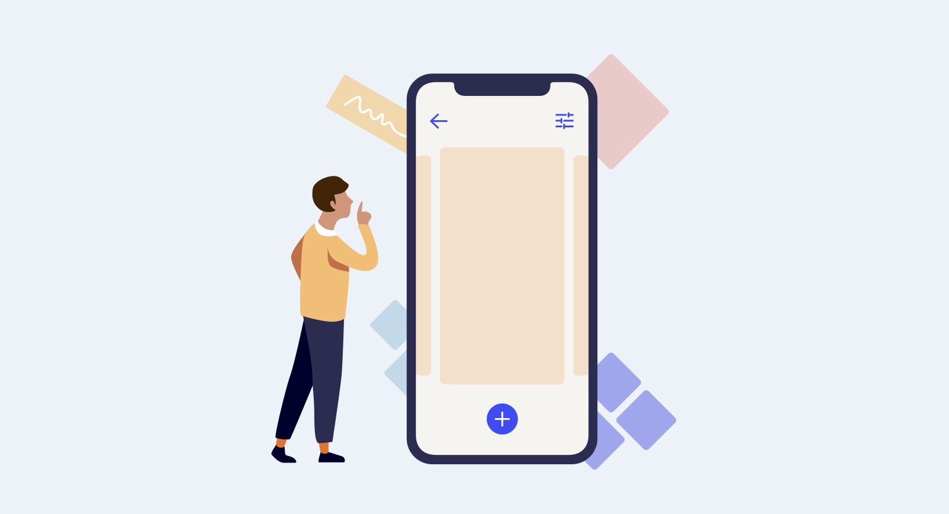
ĐIỀU HƯỚNG NGƯỜI DÙNG
Navigation có thể được định nghĩa chung là tập hợp các hành động và kỹ thuật hướng dẫn người dùng trên toàn bộ ứng dụng hoặc trang web, cho phép họ hoàn thành mục tiêu và tương tác thành công với sản phẩm

Slide 14
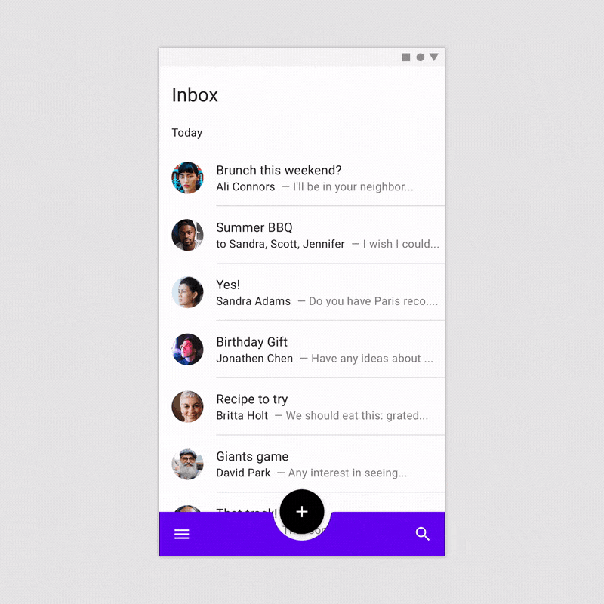
Điều hướng thông qua giao diện bằng một số yếu tố tương tác như các nút nhấn (button), nút chuyển đổi (switch), liên kết (link), phím tab, thanh bar, menu,

Slide 15
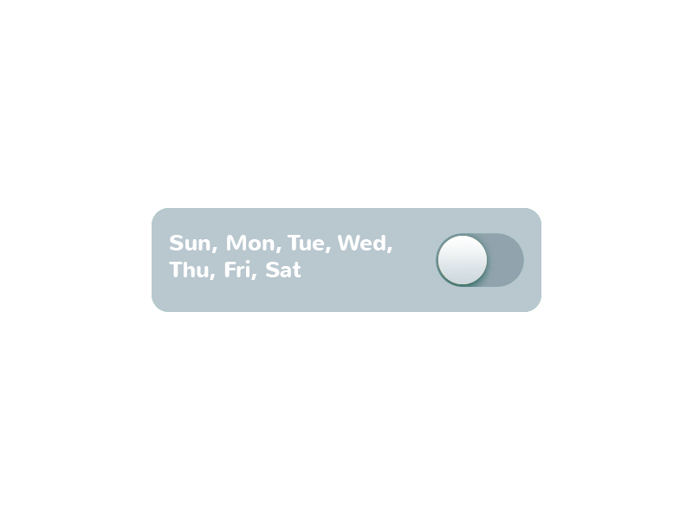
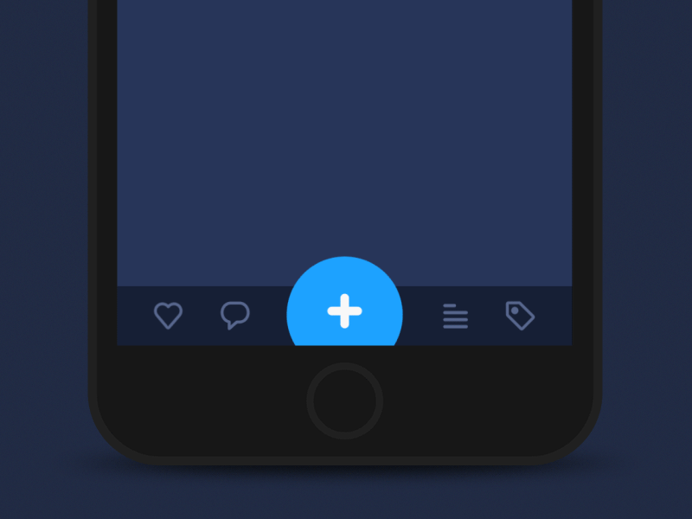

Slide 16
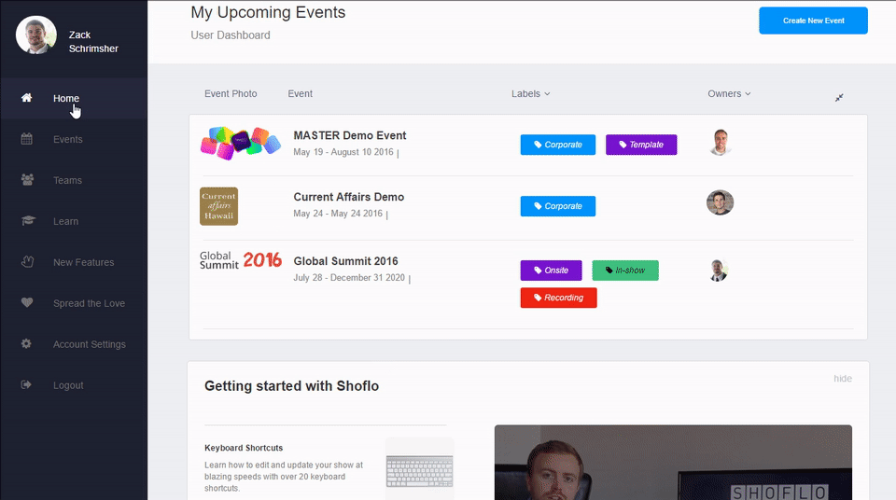

Slide 17
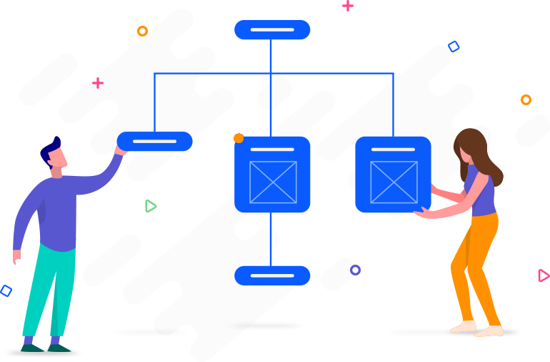
Các thanh menu và hệ thống điều hướng được sắp xếp một cách khoa học cũng nhằm mục đích tạo nên giao diện thân thiện.

Slide 18
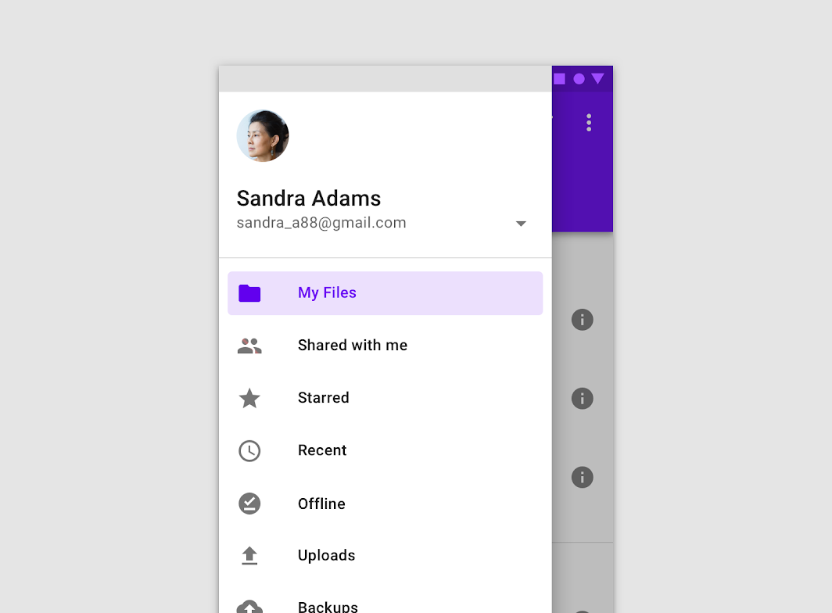
Hãy để khách hàng có thể dễ dàng chuyển đến sản phẩm/dịch vụ khác chỉ trong 1 lần click/tap

Slide 19
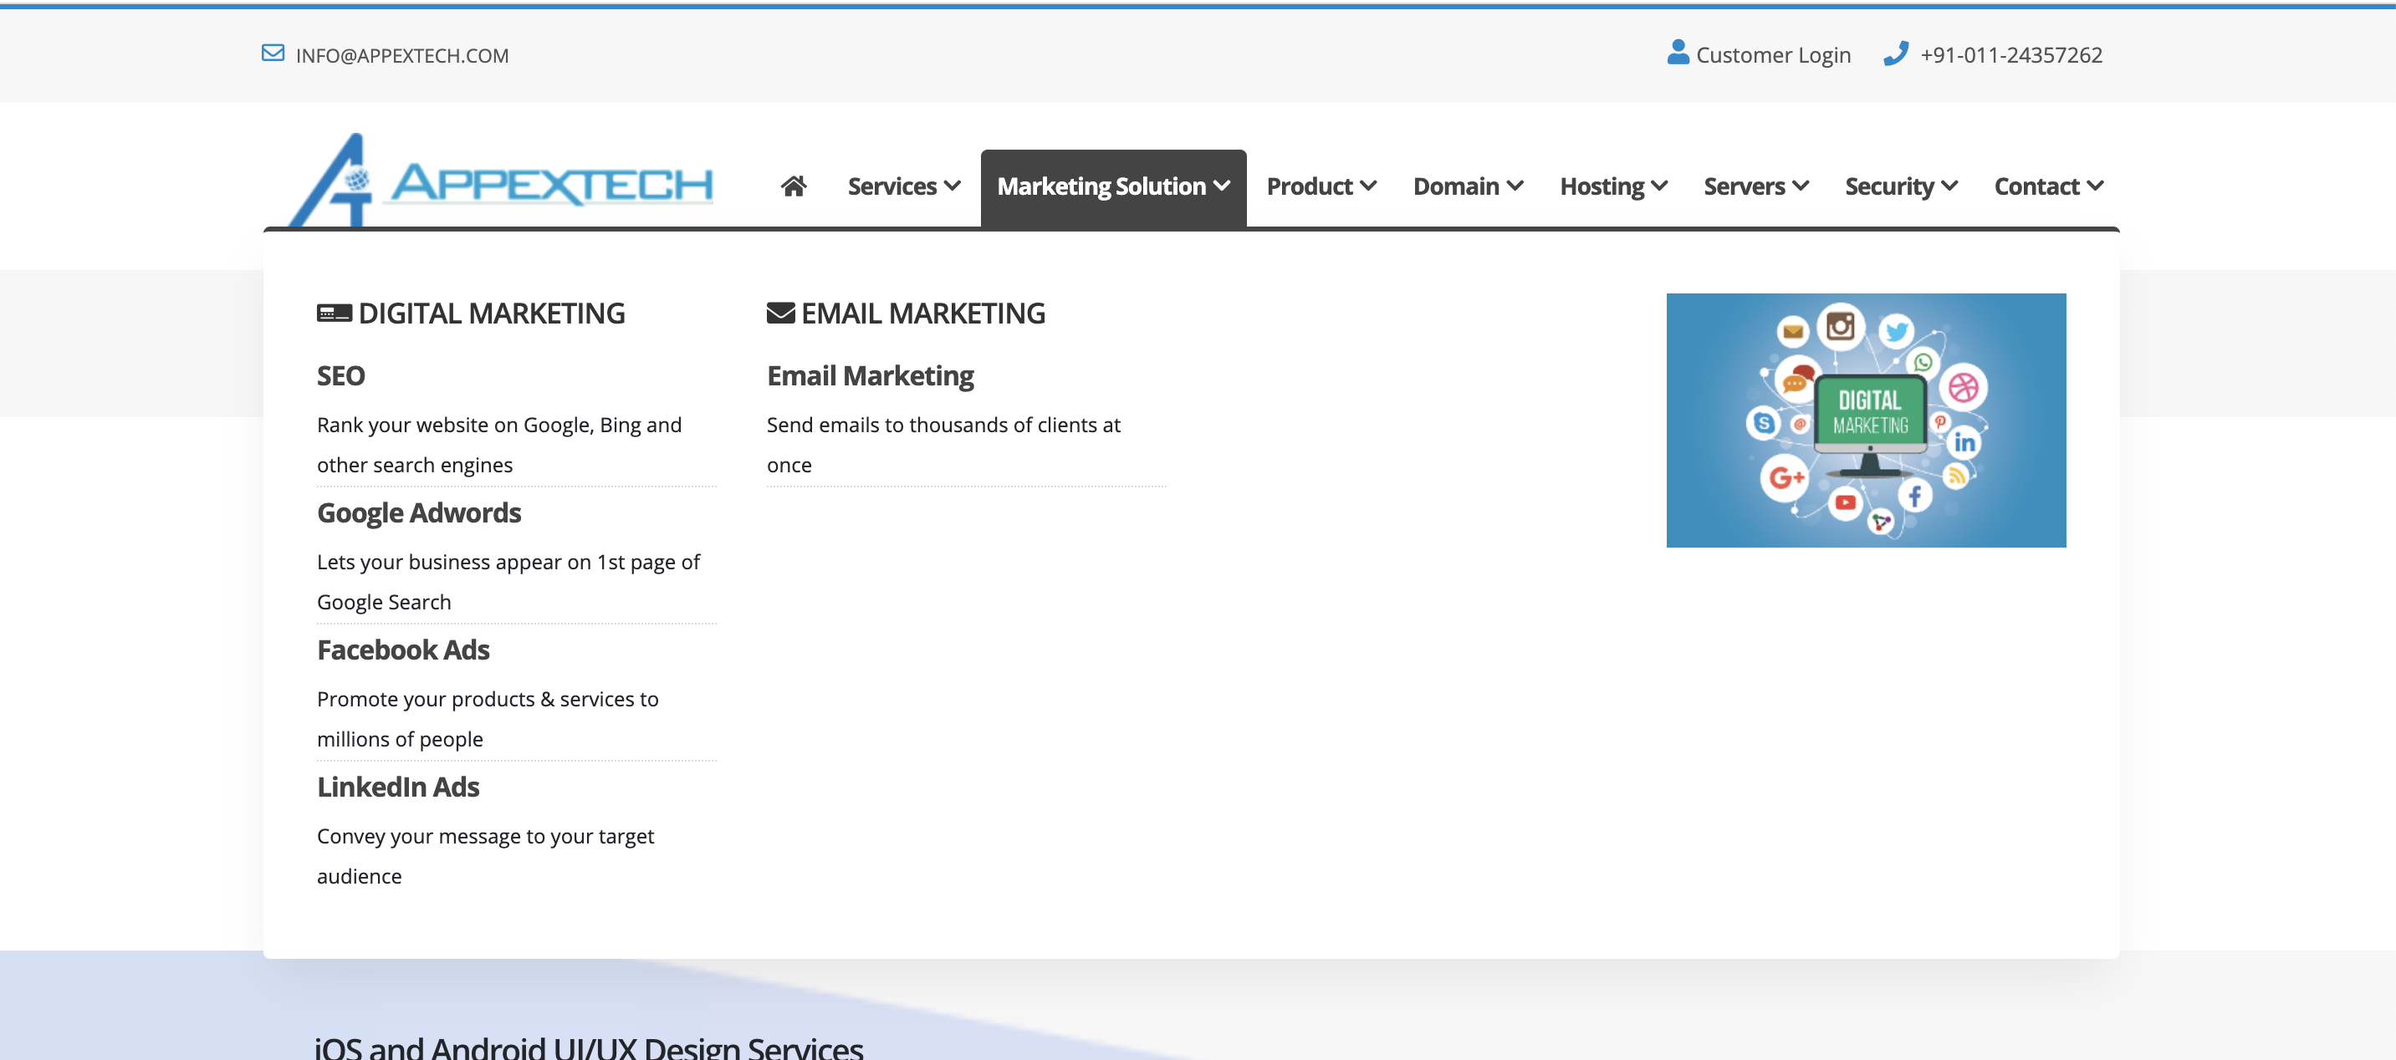

Slide 20
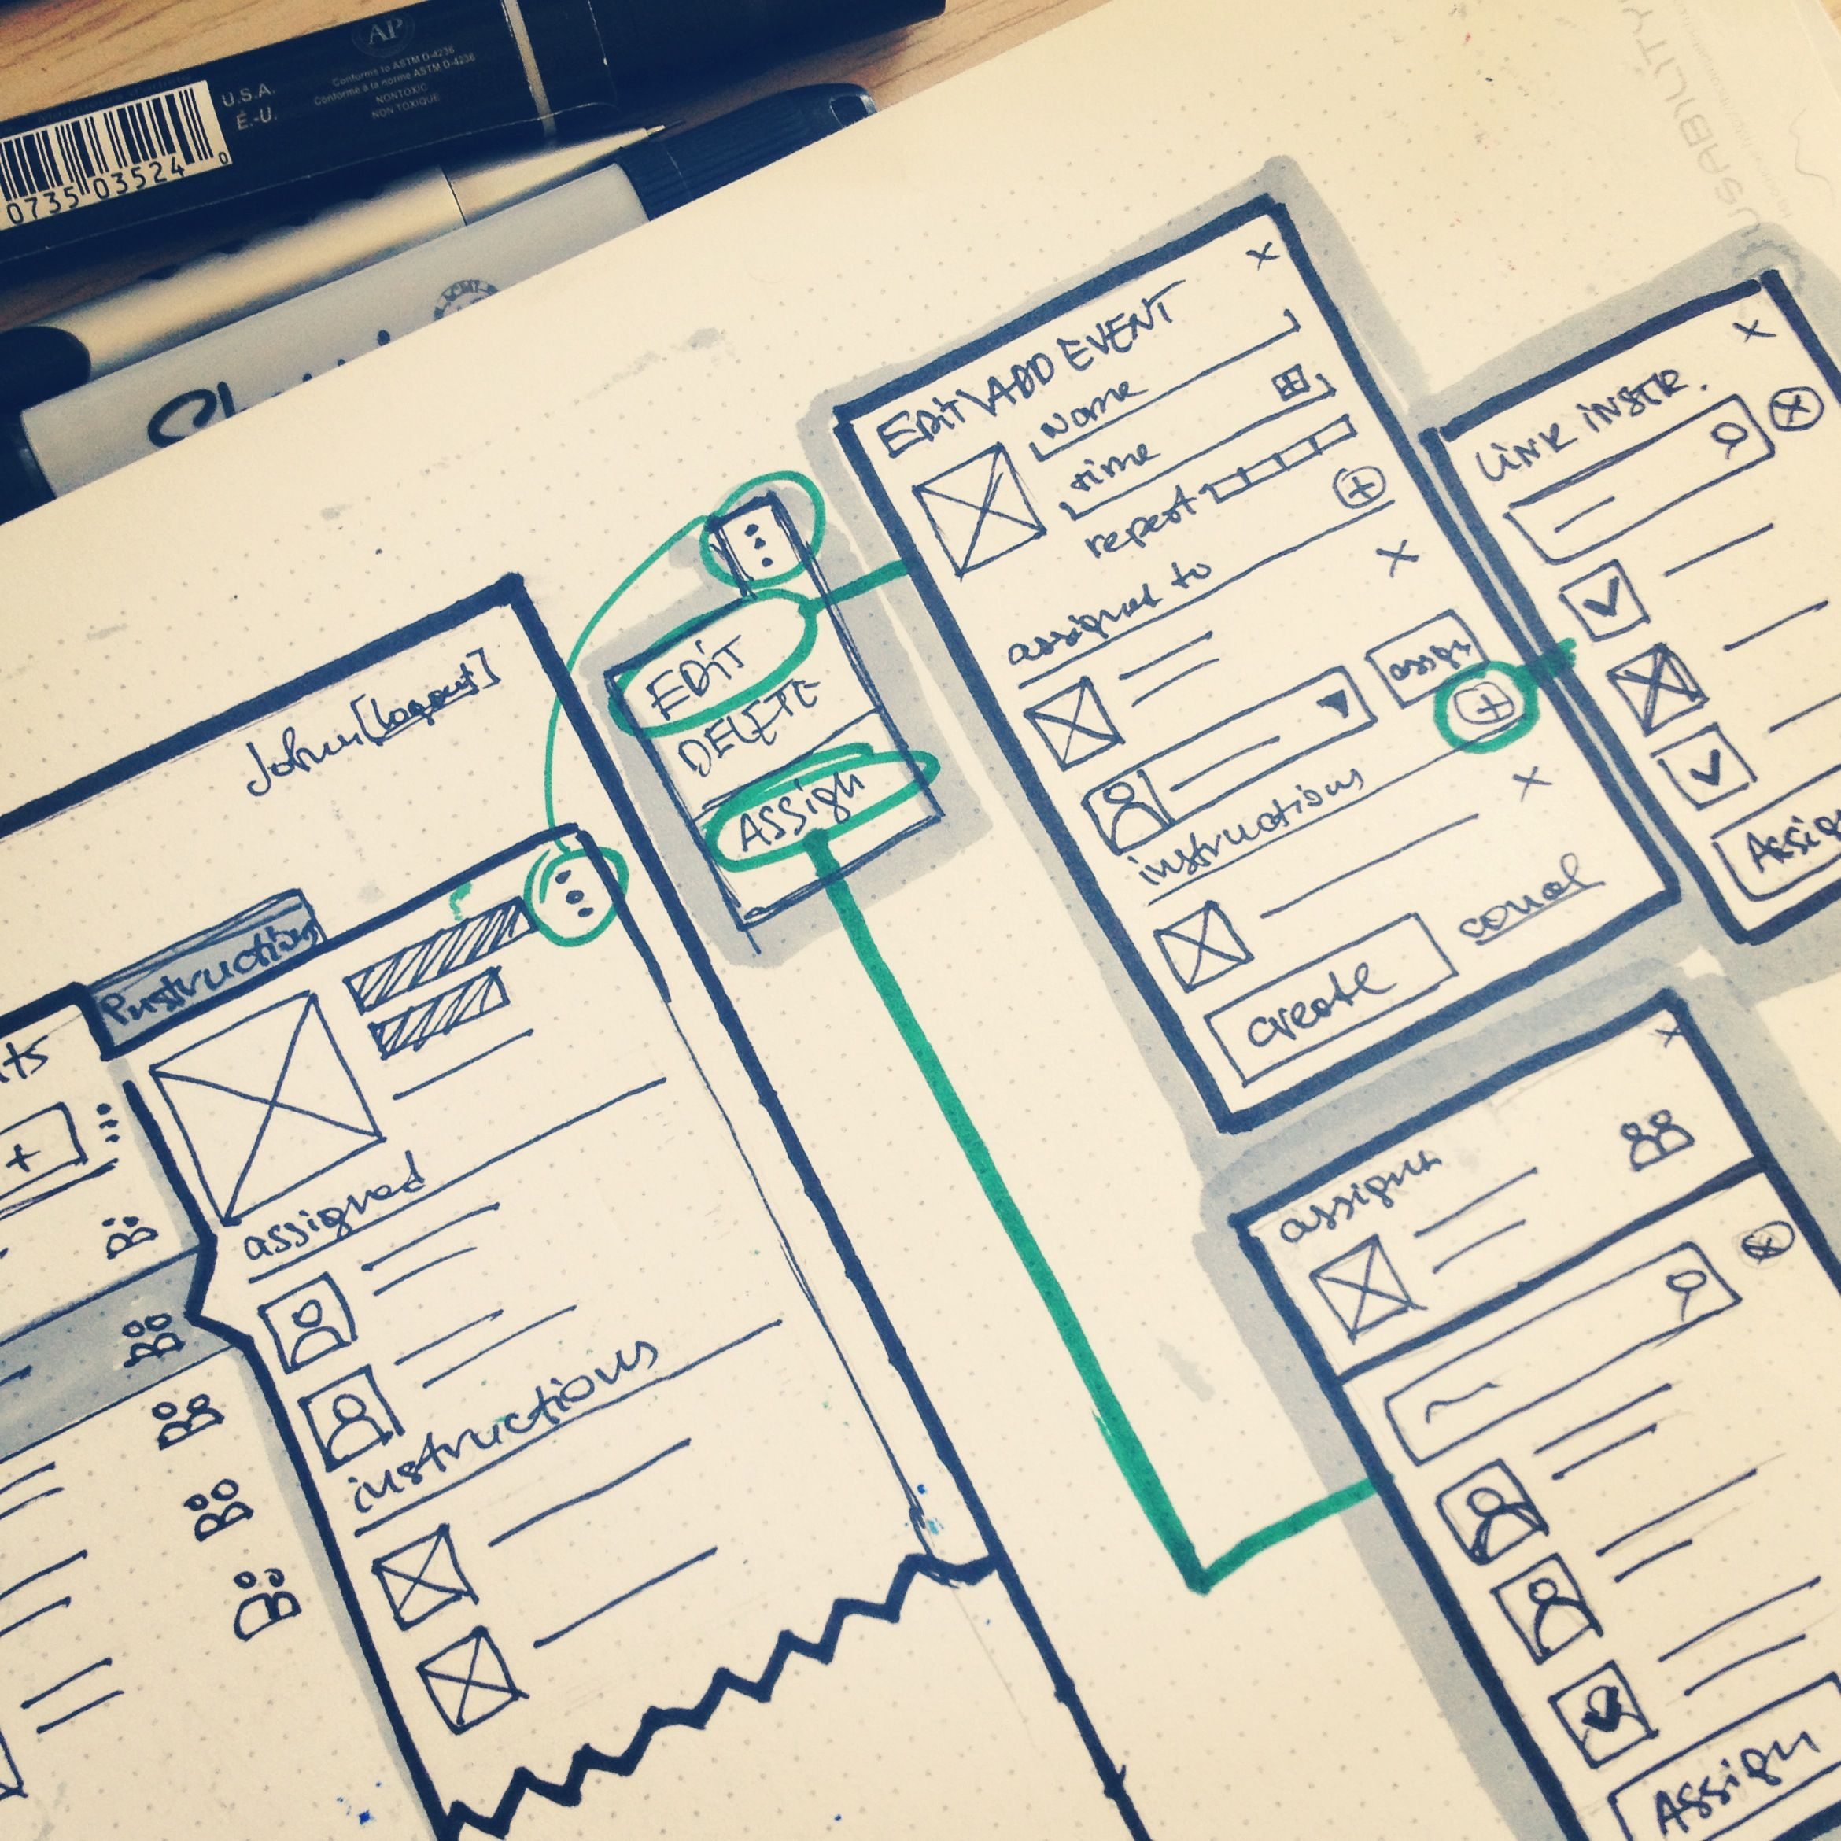
Wireframe
Thông thường wireframe sử dụng các yếu tố đồ hoạ đơn giản, như đường thẳng, hình hộp, hình học cơ bản với tông màu xám, đen, trắng để biểu thị thông tin về cấu trúc, nội dung web/app.

Slide 21
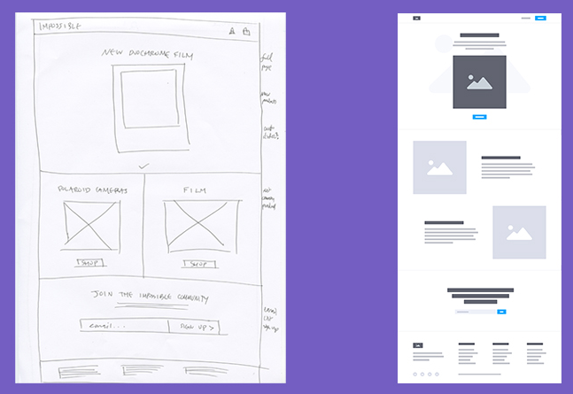
Mockup
Từ cấu trúc mà wireframe xây dựng nên, mockup được tạo ra bằng cách thêm hình ảnh, màu sắc, font chữ…
Mockup gần với sản phẩm thật, từ đó nhìn ra những vấn đề cần fix ở giao diện, tính năng…

Slide 22
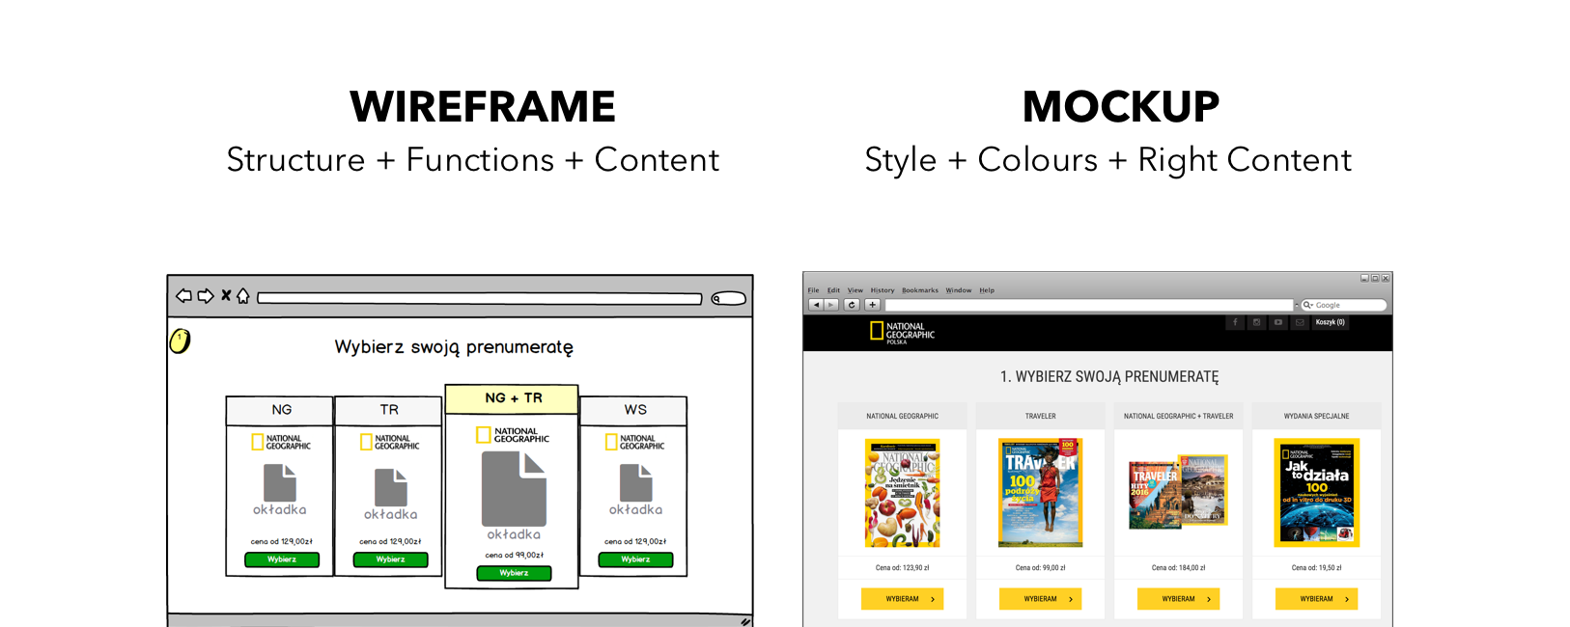

Slide 23
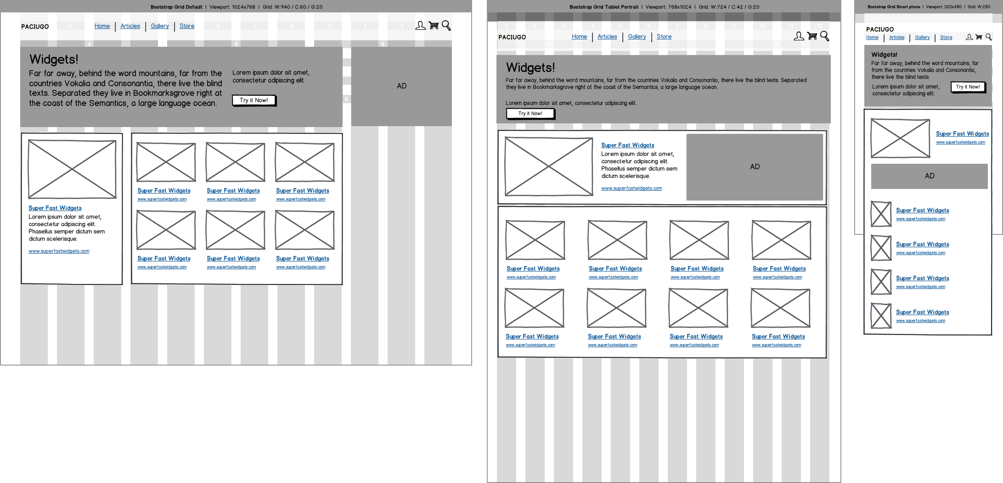

Slide 24
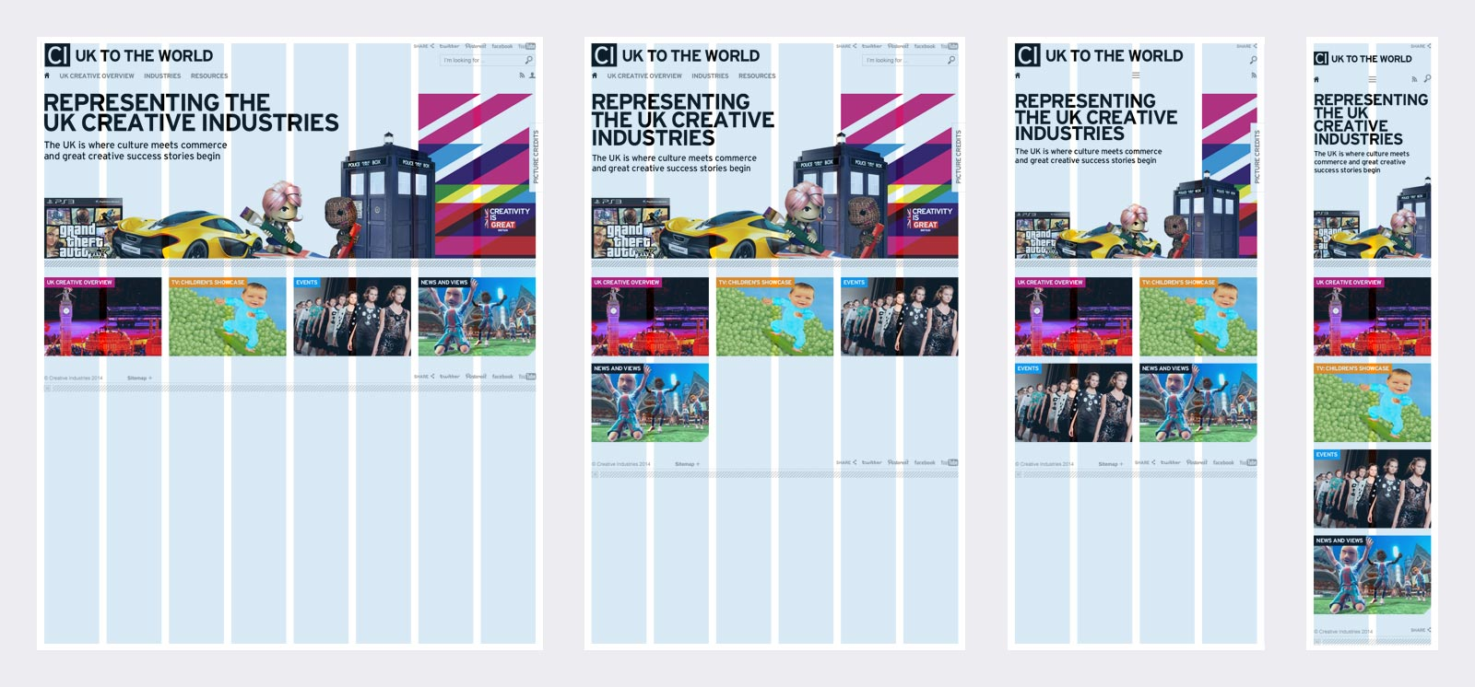

Slide 25
Workflow (luồng công việc) là thứ tự các bước, tác vụ, sự kiện hoặc tương tác làm nên một quy trình để thực hiện một công việc nào đó.

Slide 26
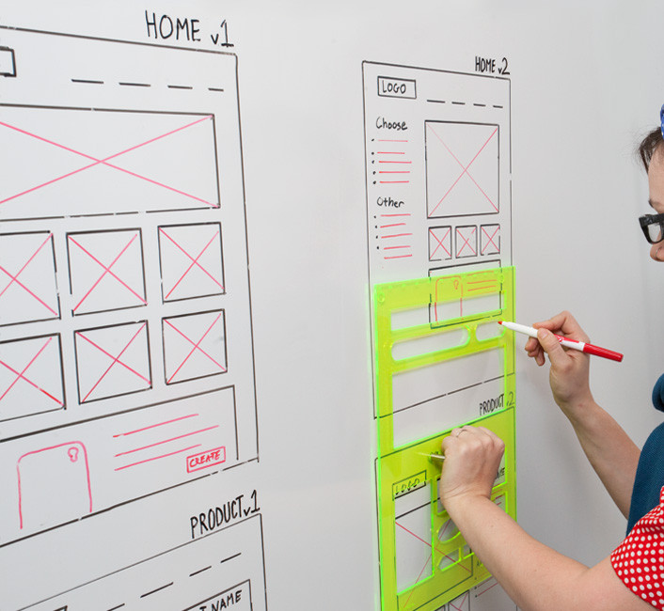

Slide 27
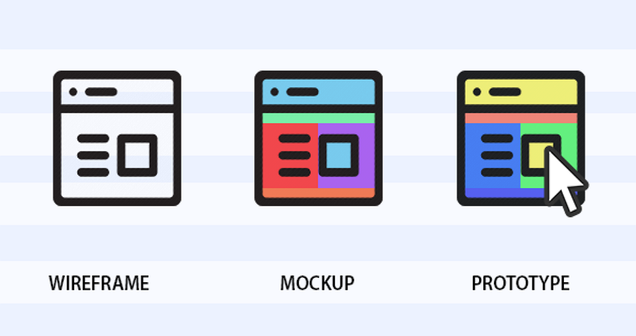
Prototype

Slide 28
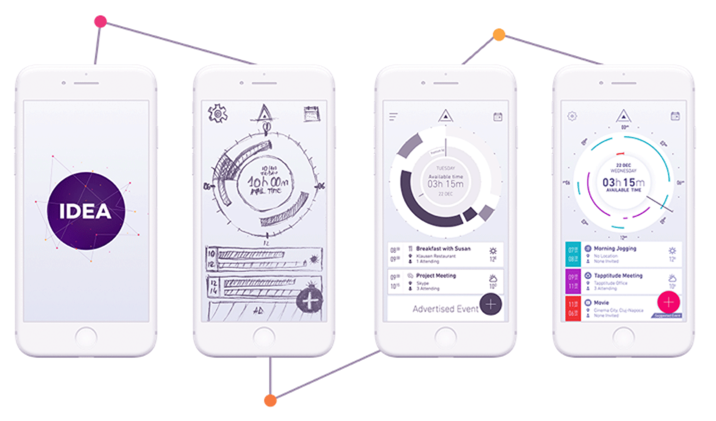

Slide 29
